Slide 1
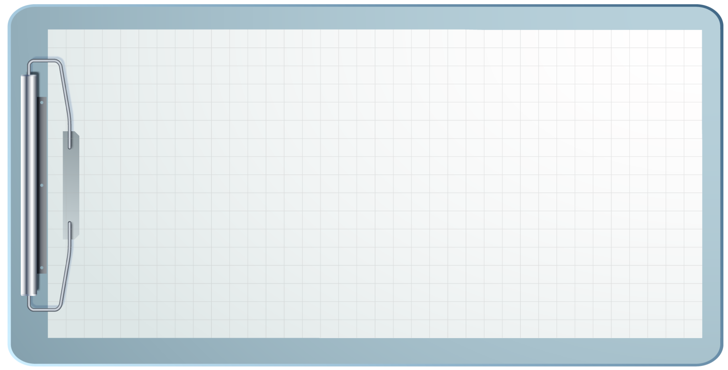
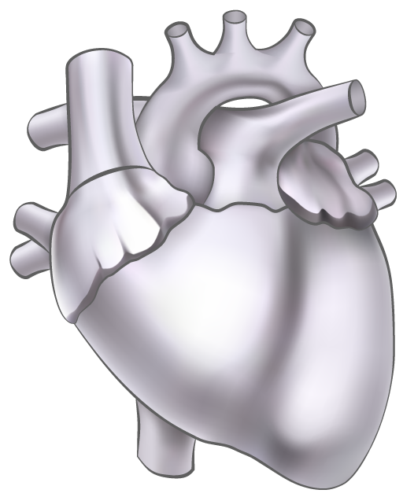
XAI를 이용한 심장질환 예측
The Prediction of Heart Disease
Using XAI

Slide 2

계획표
월
화
수
목
금
1주차
팀원 구성
및
주제 선정
주제 선정
자료 조사
자료 조사
자료 조사
2주차
2주차
모델 구성
데이터 모델링
자체 점검
(피드백)
오류 검출
및
PPT 제작
중간 발표
3주차
오버 샘플링
정확도 향상
및
XAI적용
예측값 분석
및
보고서 작성
PPT 제출
최종 발표
1

Slide 3
목표
1. 데이터 불균형 해결
2. XAI 적용
3. 정확도 향상
4

Slide 4
CONTENTS
데이터
모델 & XAI 구조
01
02
결과
결론
03
04
1) 데이터셋 사용
2) 데이터 전처리
1) Xgboost
2) 모델 구조
3) XAI
4) SHAP
1) 모델 성능 평가
2) XAI 적용
- 활용 방안
3

Slide 5
1
데이터
1. 데이터셋 사용
2. 데이터 전처리
4

Slide 6
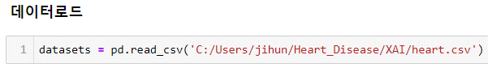
1. 데이터셋 사용
데이터세트
세부정보
데이터 개수
속성 특성
Your Machine Learning and Data Science Community
12개 속성
918
정수, 실수, 범주형
출처 : https://www.kaggle.com/code/gkitchen/heart-disease-prediction-with-xgboost/notebook
데이터 로드
Pandas 패키지의 read_csv명령을 통해 데이터세트를 datasets에 저장
5

Slide 7
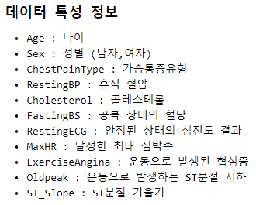
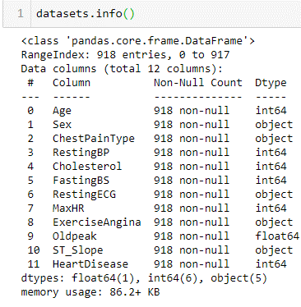
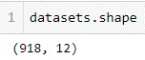
데이터 탐색
데이터 세트 타입
인덱스
0
918
특성 타입
실수형 (1개)
정수형 (6개)
범주형 (5개)
6

Slide 8
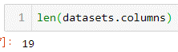
데이터 전처리
데이터 가변수 처리 전
데이터 가변수 처리 후
Exercise
Angina
Y N
Exercise
Angina
True False
M
F
True
False
Sex
Male
[ATA, NAP, ASY, TA]
[ATA]
[NAP]
[ASY]
[TA]
ChestPain
Type
ChestPain
Type
[ATA]
[NAP]
Resting
EGC
[Normal, ST, LVH]
Resting
EGC
[Normal]
[ST]
[LVH]
[Up, Flat, Down]
[Up]
[Up, Flat, Down]
[Flat]
[Down]
ST_Slope
ST_Slope
7

Slide 9
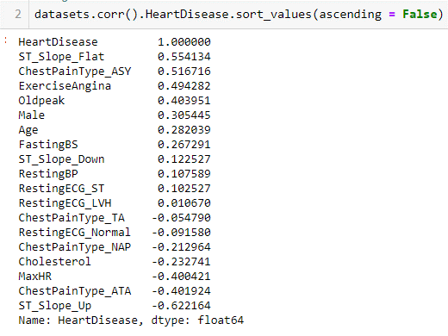
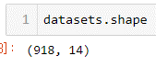
데이터 전처리
목표값과 변수간의 상관관계
RestingBP
RestingECG_ST
ChestPainType_TA
K-Fold
교차 검증
5개 특징 제거
RestingECG_LVH
RestingECG_Normal
8

Slide 10
교차 검증 과정
9

Slide 11
모델 & XAI
2
- Xgboost
- 모델 구조
- XAI
- SHAP
10

Slide 12
Xgboost(eXtreme Gradient Boost)
Library
성능
효율성
그레디언트 부스팅 알고리즘의 효율적이고 효과적인 구현을 제공하는 오픈 소스 소프트웨어 라이브러리
▪ 일반적인 희소 데이터를
처리하는데 뛰어남
▪ 결측값 처리에도 효율적
▪ 병렬학습 지원
▪ 회귀와 분류 문제를 모두 지원, 뛰어난 예측
▪ 과적합 방지로 인한
내구성
Gradient Boost
약한 모델의 예측을 결합하여 전체 모델을 형성하는 앙상블 방식
11

Slide 13
모델 구조
데이터 전처리
Database
특징추출
SMOTE
XGBclassifier
output
XAI
12

Slide 14
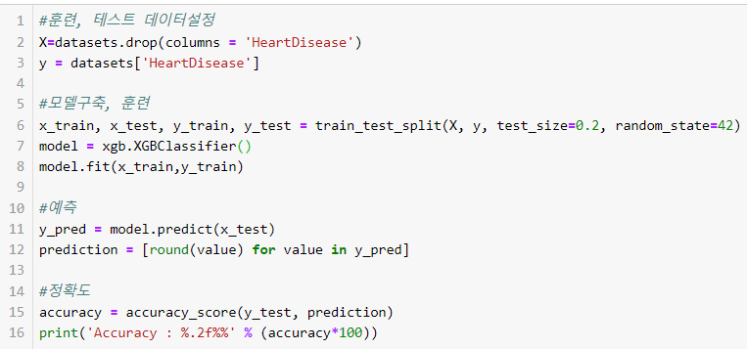
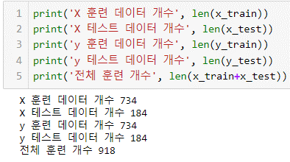
모델 코드
13

Slide 15
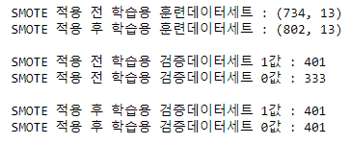
오버샘플링
훈련데이터 수
약 70개 차이
정확도
86.96%
SMOTE 적용
0값 = 1값
정확도
88.04%
14

Slide 16
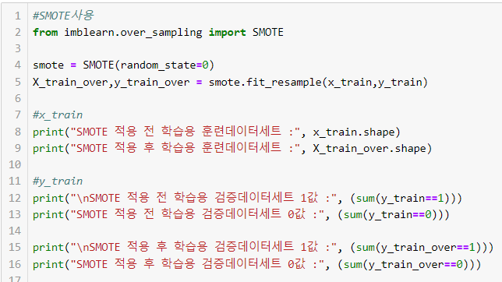
오버샘플링 코드
15

Slide 17

eXplainable AI (XAI)
머신 러닝 알고리즘이 예측한 결과를 사람이 이해할 수 있도록 해석을 제공하는 방법론
16

Slide 18
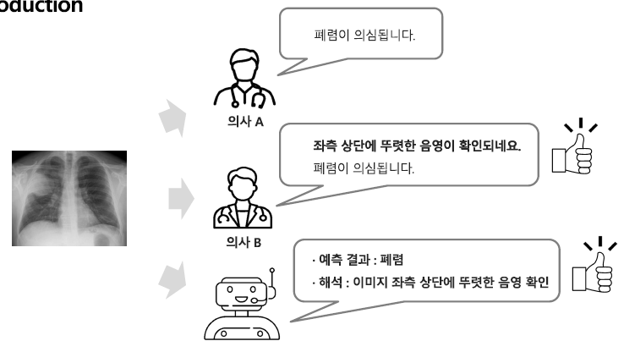
17

Slide 19
XAI 목적
결과
XAI의 근거 확인
알고리즘
XAI
관계 종사자
근거 제시
결정
1) XAI를 통해 결과에 대한 근거를 시각 자료로 제시
2) 관련 직종 종사자의 이해 및 결정에 도움을 제공
18

Slide 20
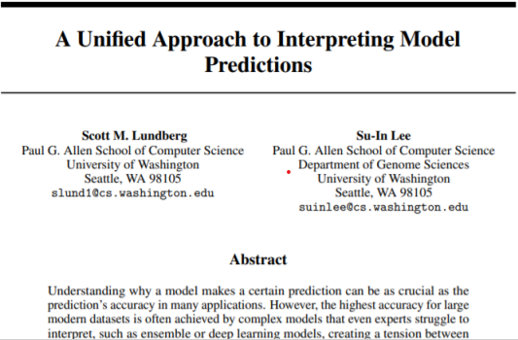
SHAP (SHapley Additive exPlanations)
Lundberg, S. M., & Lee, S. I. (2017). NeurlPS.
Shapley Values를 기반으로 예측 값에 대해 각 feature가 미치는 기여도를 측정하여 예측에 대한 해석 제공
19

Slide 21
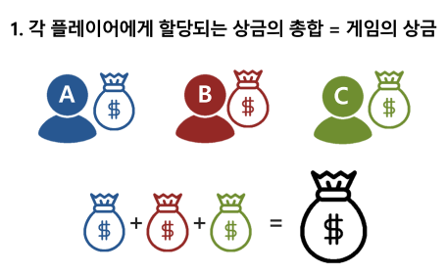
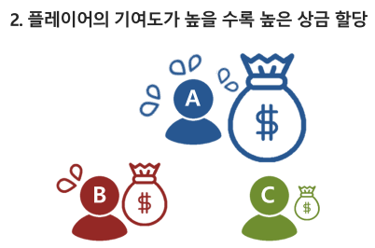
Shapley Values
가장 합리적인 분배 이론 중 하나 (Lloyd Shapley 제안, 1951)
게임 이론을 바탕으로 게임에서 각 플레이어의 기여도에 따라 상금을 공정하게 할당하기 위한 방법
공정한 상금 할당을 위한 조건 2가지
20

Slide 22
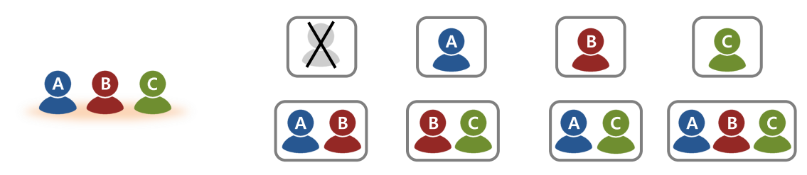
Shapley Values = 플레이어의 Marginal contributions를 계산하여 가중 평균한 값
Marginal contributions = 플레이어 전체 집합에 대해 가능한 모든 부분 집합 마다 특정 플레이어 존재 여부에 따른
상금 변화량
21

Slide 23
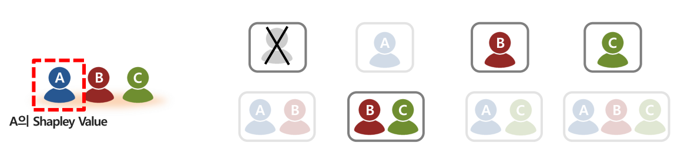
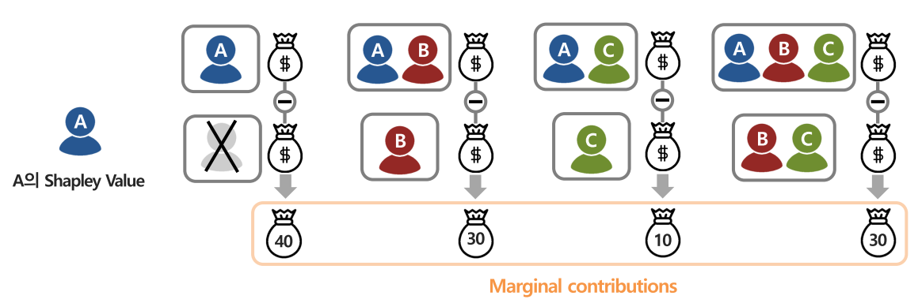
22

Slide 24
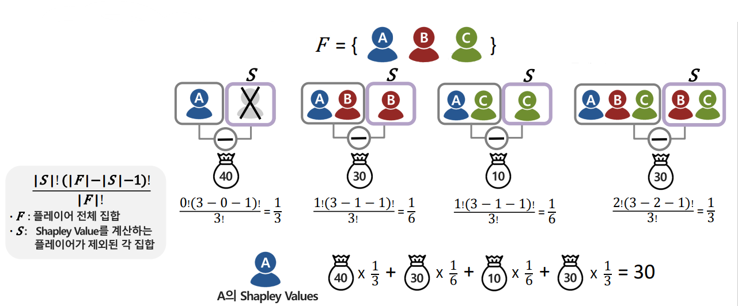
23

Slide 25
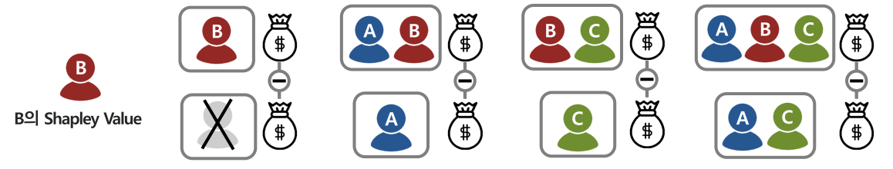
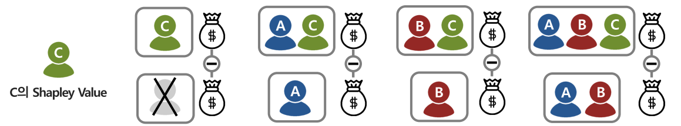
24

Slide 26
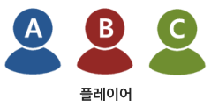

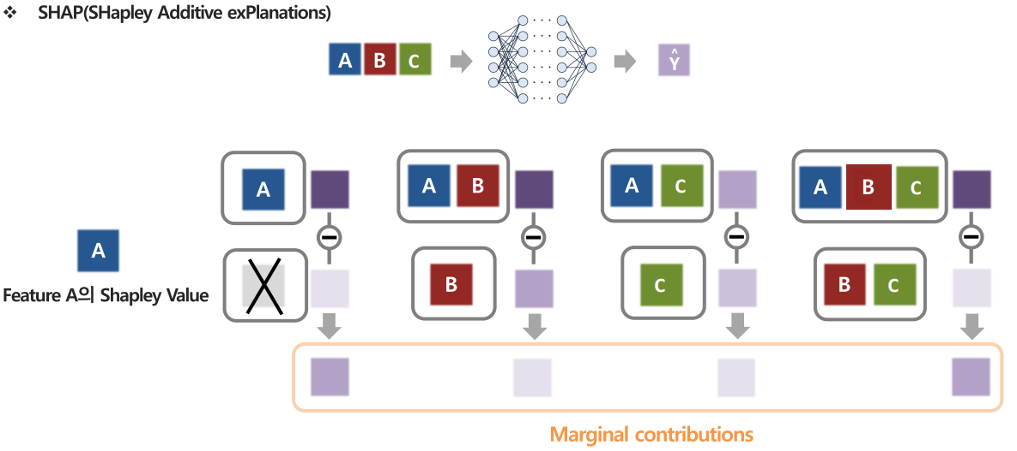
모델의
Input features
모델의 예측
25

Slide 27
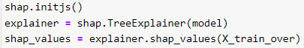
SHAP 코드
Shap 출력 함수
Shap.force_plot : 특정데이터에 대한 섀플리 값을 1차원 평면에 정렬
Shap.summary_plot : 전체 feature들이 섀플리 값 결정에 어ᄄᅠᇂ게 관여하는지 시각화
Shap.dependence_plot : 특정 피처에 대한 영향력
26

Slide 28
결과
3
모델 성능 평가
2) XAI 적용
27

Slide 29
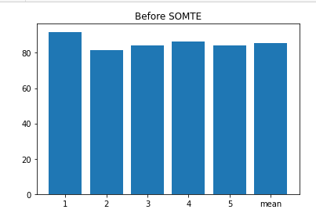
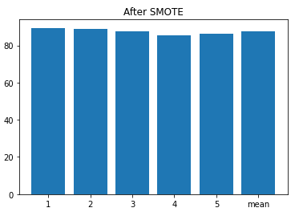
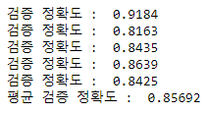
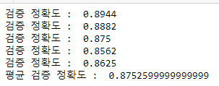
모델 성능 평가
SMOTE 적용 전
SMOTE 적용 후
87.5259%
85.692%
28

Slide 30
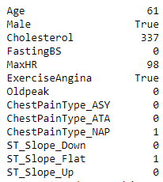
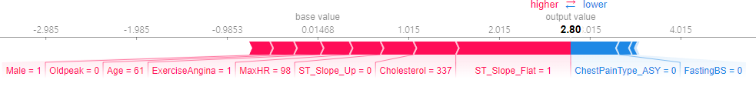
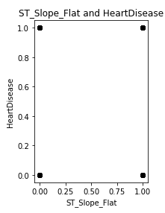
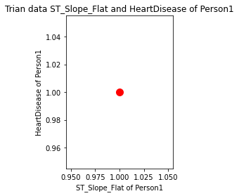
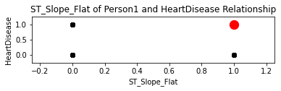
XAI 적용
Person1
29

Slide 31
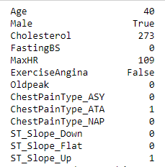
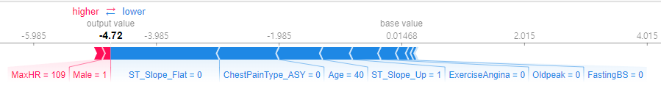
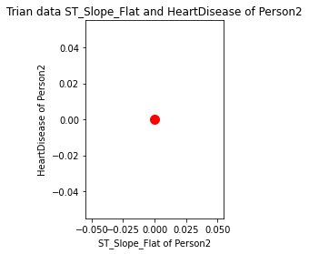
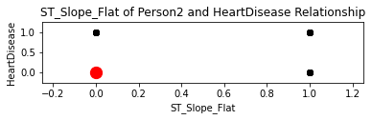
XAI 적용
Person2
30

Slide 32
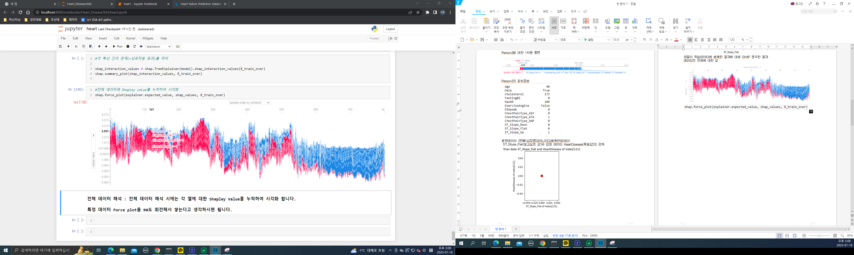
XAI 적용
전체 데이터셋
31

Slide 33
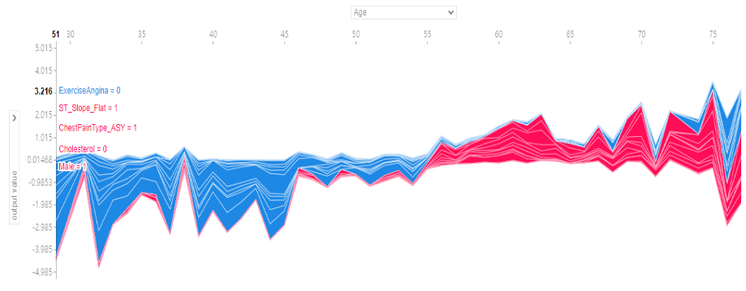
XAI 적용
전체 데이터셋 (나이)
32

Slide 34
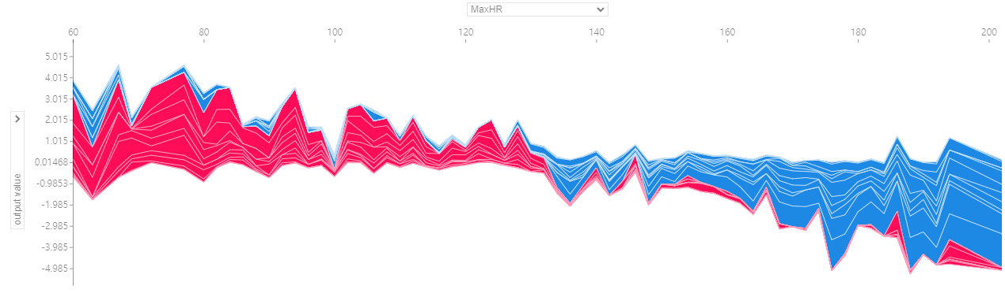
XAI 적용
전체 데이터셋 (최대 심박수)
33

Slide 35
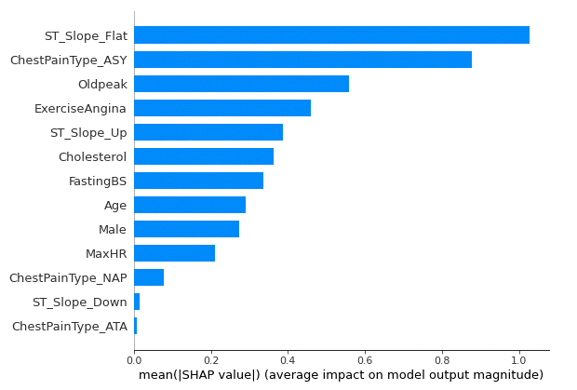
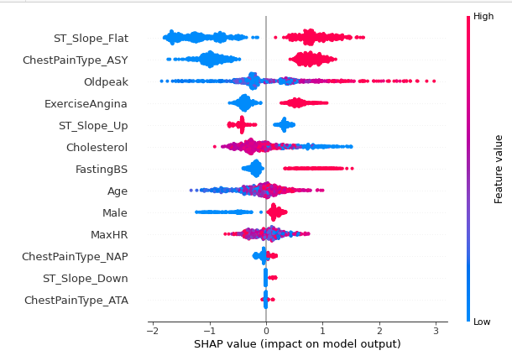
XAI 적용
summary_plot
34

Slide 36
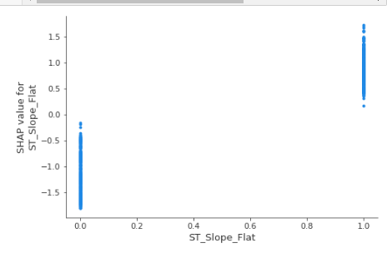
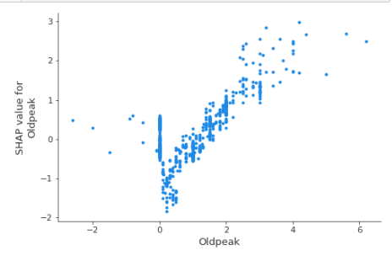
XAI 적용
dependence_plot
ST_Slope_Flat
Oldpeak
34

Slide 37
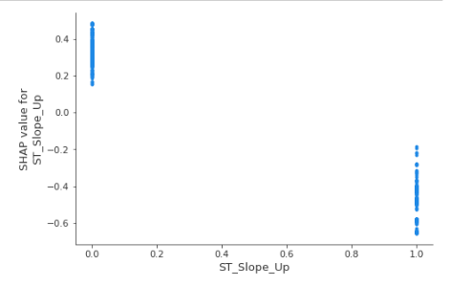
XAI 적용
dependence_plot
ST_Slope_Up
34

Slide 38
결론
4
- 활용 방안
35

Slide 39
활용 방안
모델 + XAI
근거 제시, 접근 도움
의료 종사자 결정 도움

Slide 40
건강은 제일의 재산이다.
- 에머슨
37

